Slide 1
‘n App a Day doe je voordeel er mee
Noordwijkerhout, 1 februari 2014
Vincent Jonker, Freudenthal Instituut

Slide 2
Apps, rekenen en vo
n app a day
Iets over rekenen
Apps, Mini-games, serious games
Onderzoek
Recente producten
www.freudenthal.nl
Bedankt

Slide 3
n app a day, waar gaat dit over?
deel 1

Slide 4
software in soorten en maten
Application
Applet
App

Slide 5
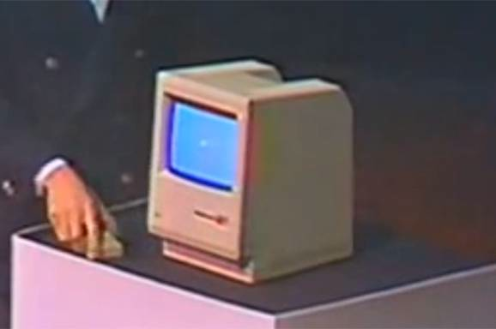
Application
Programmeren in Pascal

Slide 6
Applet
www.rekenweb.nl
www.wisweb.nl
vaak geschreven in java
(ook in flash)

Slide 7
App
Nu lijkt alles ineens app te heten
De online stores vliegen om de oren

Slide 8
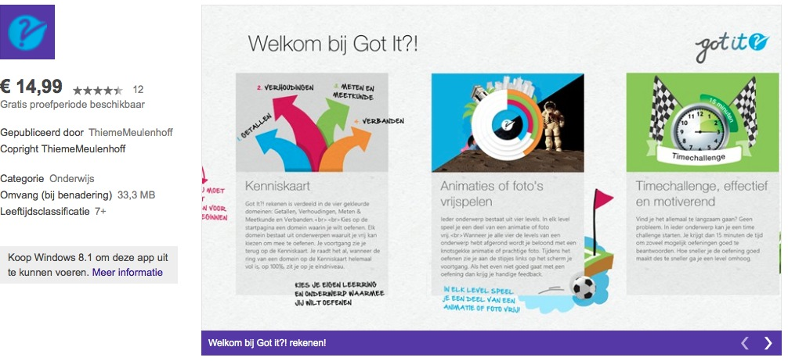
Is dit een app?

Slide 9
iTunes App Store
zoek op ‘rekenen’: 300 spellen
zoek op ‘wiskunde’: 300 spellen
(ook met overlap)

Slide 10
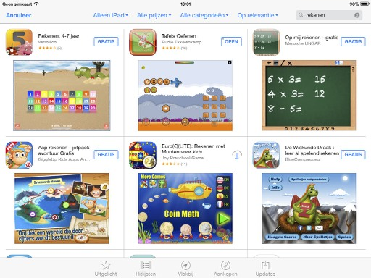

Slide 11
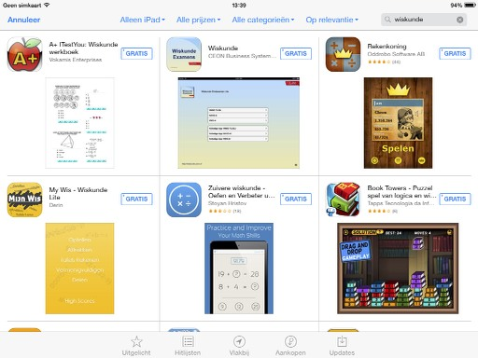

Slide 12
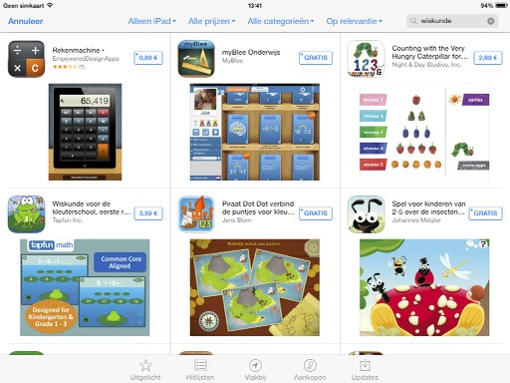

Slide 13
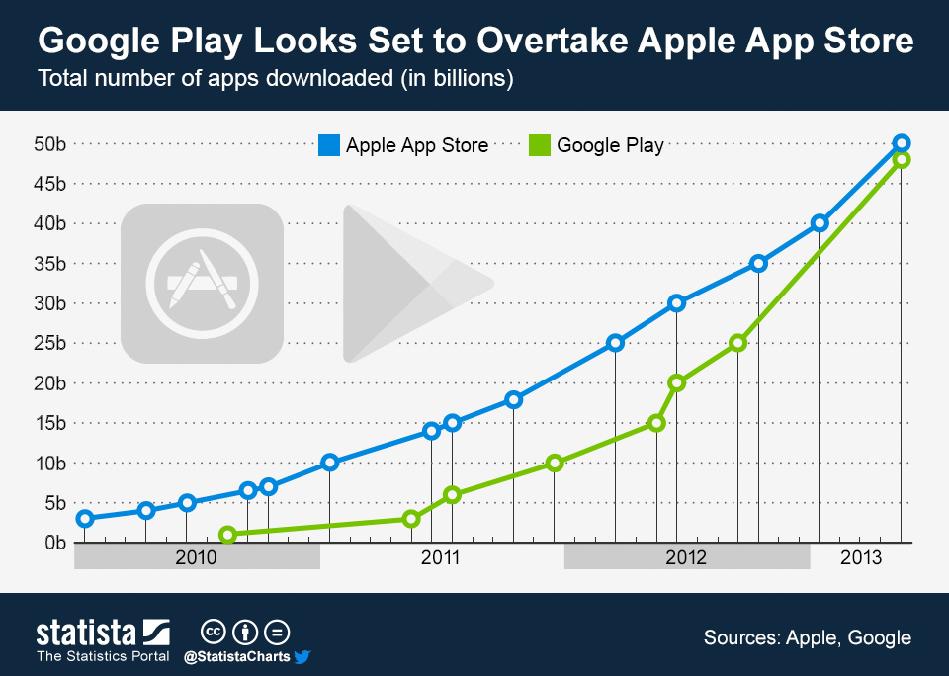

Slide 14
Inhoudelijk
vooral over rekenen
vooral over kleine spelletjes

Slide 15
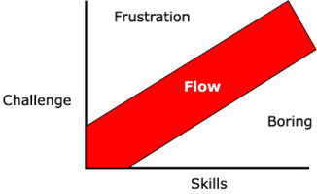
Flow

Slide 16
iets over rekenen
deel 2

Slide 17
Vanaf augustus 2010
Referentiekader Rekenen (en taal) voor hele onderwijs in wet
Naast andere kaders (kerndoelen, eindtermen, raamwerk r/w etc.)
Niveauverhoging en soepeler overgangen
Verplichte toetsing (examinering) rekenen

Slide 18


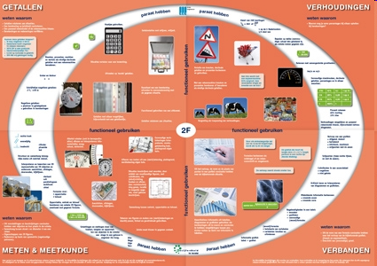
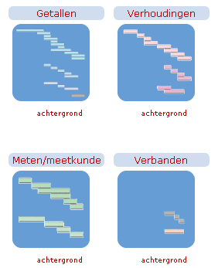
Referentiekader rekenen
Expertgroep doorlopende leerlijnen taal en rekenen

Slide 19
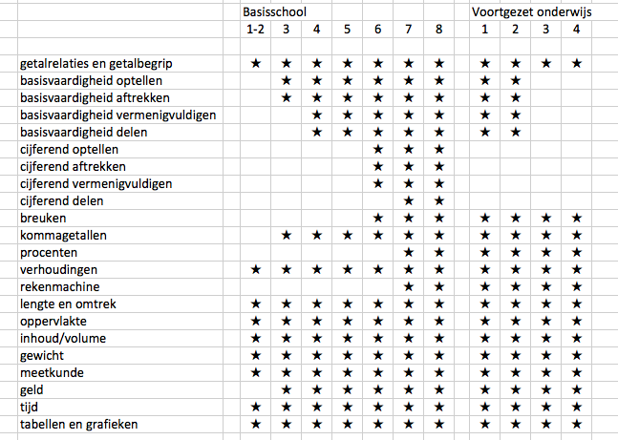

Slide 20
doorlopende leerlijnen
hulpmiddel: www.rekenlijn.nl

Slide 21
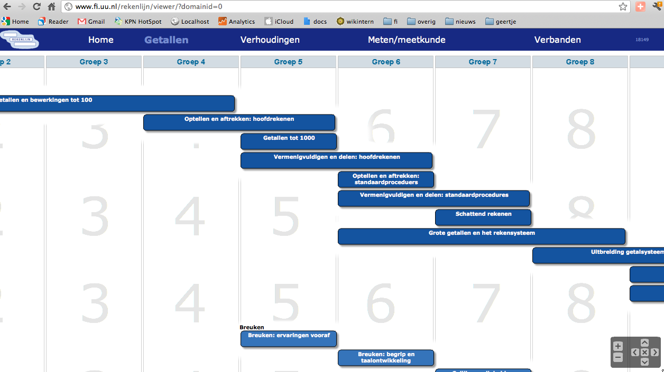

Slide 22
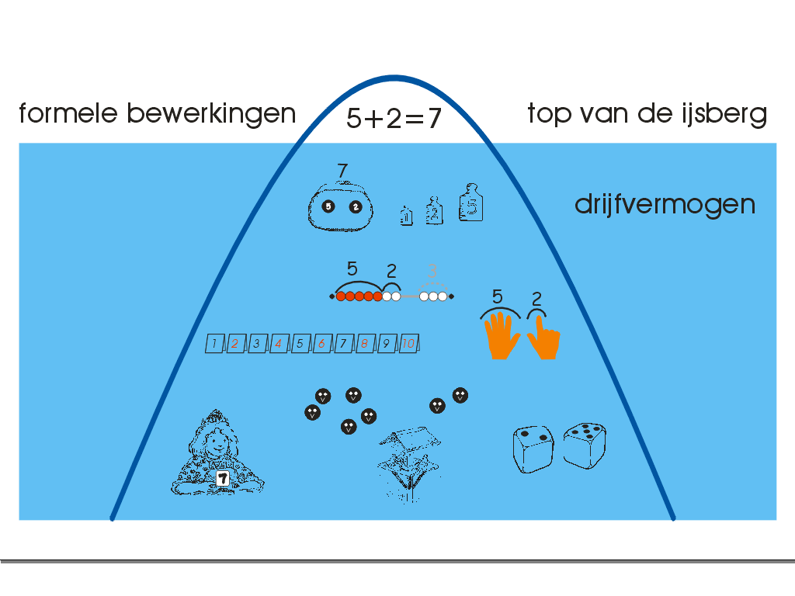
IJsberg
modelondersteund
contextgebonden

Slide 23
Uitdaging voor het vo
Onderhouden van vaardigheden
Nieuwe invalshoeken
Speels
‘Iemand die een beetje “onderaan” bungelt kan het lastig krijgen met continue herhaling’

Slide 24
oefen-websites
Oefenwebsite: online dienst waar op individueel niveau geoefend kan worden en waar de gegevens bewaard worden of waar uitwerkingen van antwoorden gegeven worden
Beter Rekenen
RekenAPK
Rekenbeter
Rekenen-oefenen.nl

Slide 25
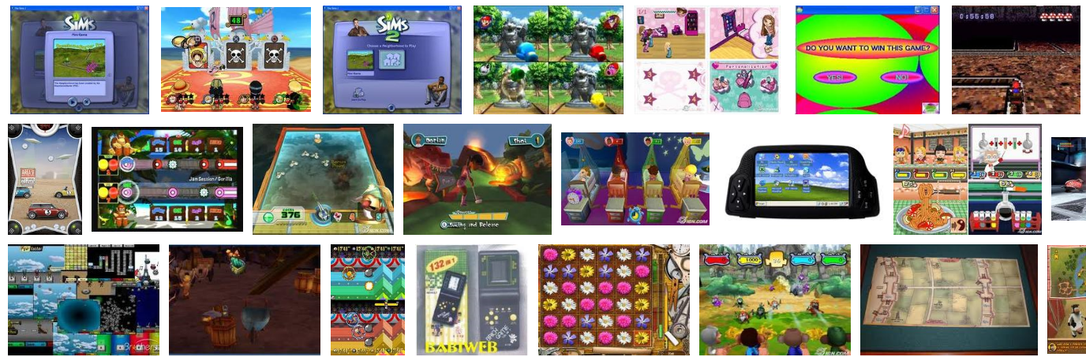
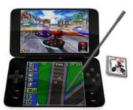
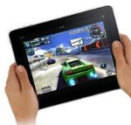
Apps, mini-games, serious gaming
deel 3

Slide 26
hardware
online op je pc
online op je telefoon
lokaal op je pc
lokaal op je telefoon
lokaal op je game console

Slide 27
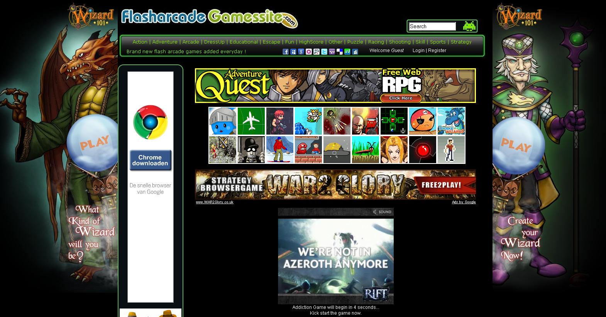

Slide 28
welke spelletjes?

Slide 29
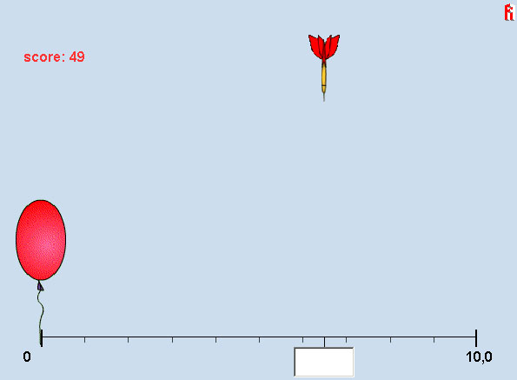
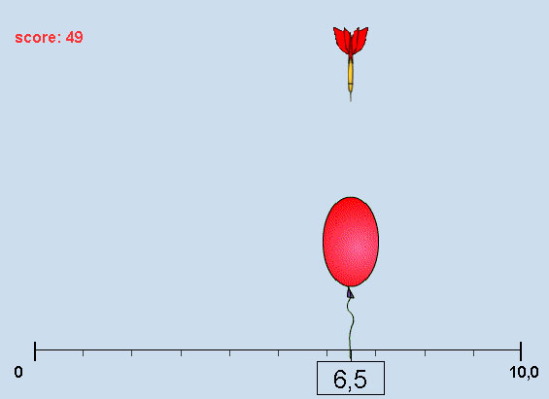
Plofsommen
Typ eerst het getal
waar de pijl moet gaan vallen
Als je het goed hebt gedaan
zal de pijl de ballon doorprikken
en krijg je punten

Slide 30
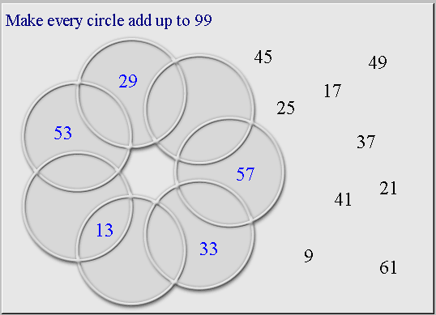
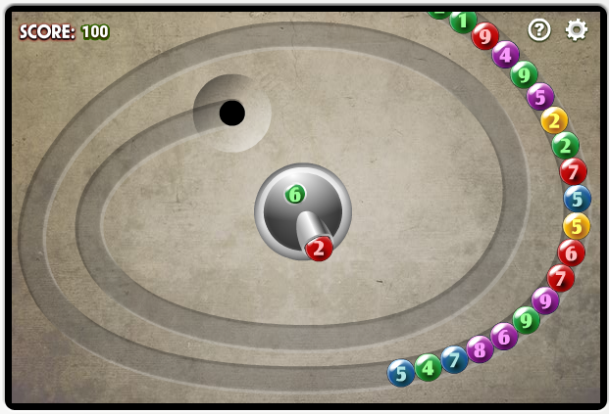
optellen

Slide 31
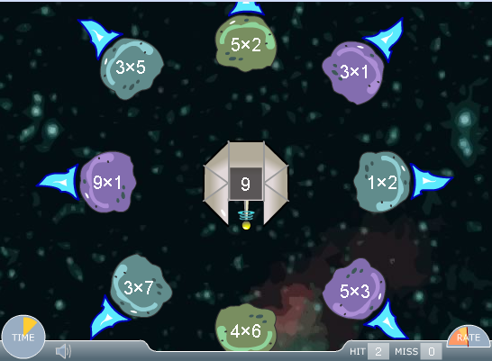
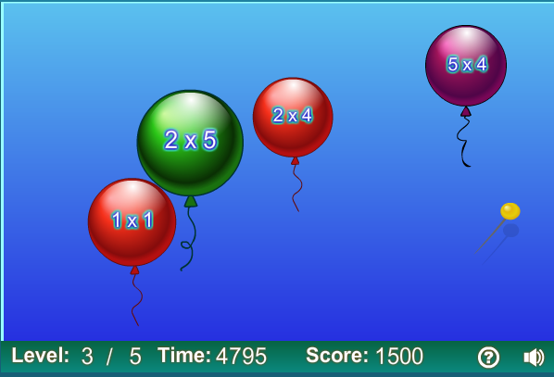
vermenigvuldigen

Slide 32
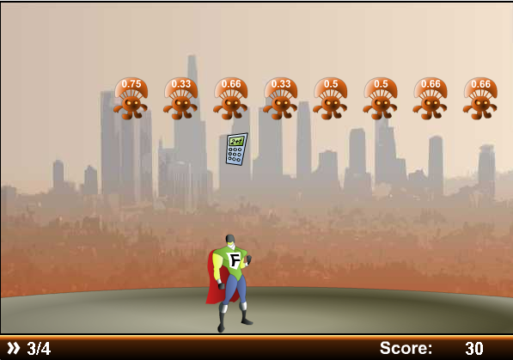
breuken

Slide 33
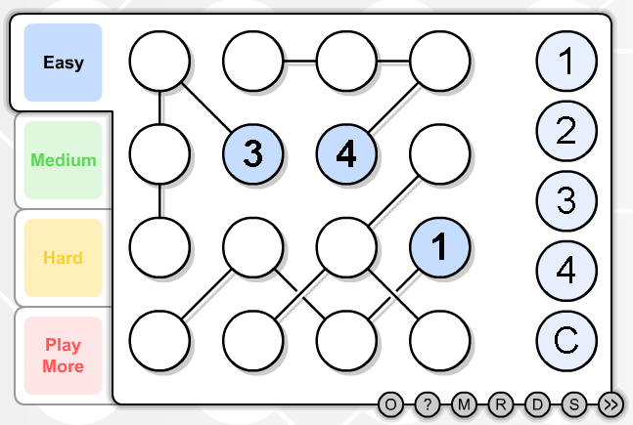
probleemoplossen

Slide 34
niet elke app is een game

Slide 35
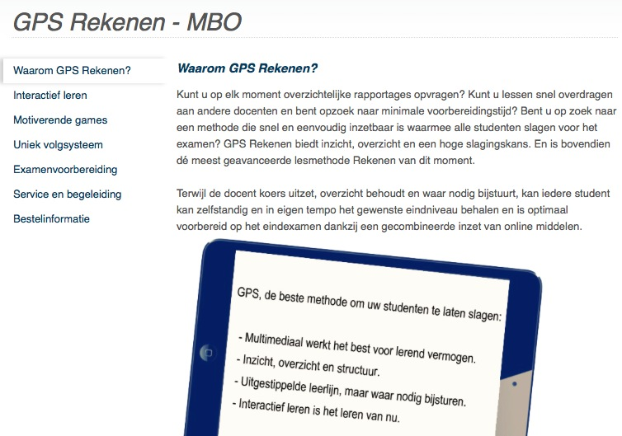

Slide 36
onderzoek
deel 4

Slide 37
Onderzoek
Aio’s bij het Freudenthal Instituut
Kolovou, A. (2011)
Peltenburg, M. (2013)
Bakker, M. (2014)

Slide 38
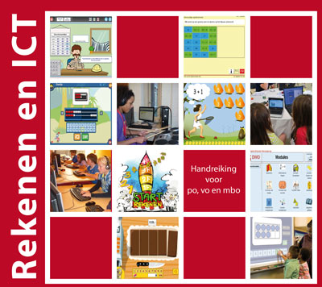
www.fisme.science.uu.nl/toepassingen/00771/

Slide 39
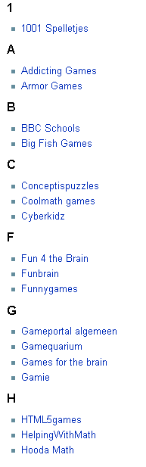
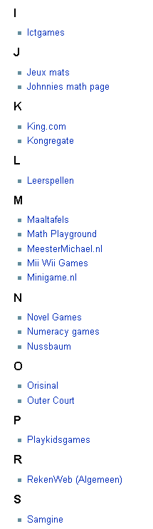
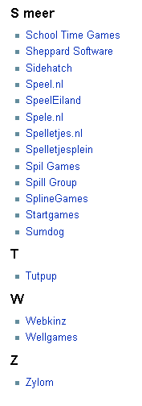
www.wiskundeonderwijs.nl game/spelletjes portals

Slide 40
Verder onderzoek
U-GATE: the Utrecht Center for Game Research and Technology, www.u-gate.nl
www.wiskundeonderwijs.nl

Slide 41
recente producten
deel 5

Slide 42
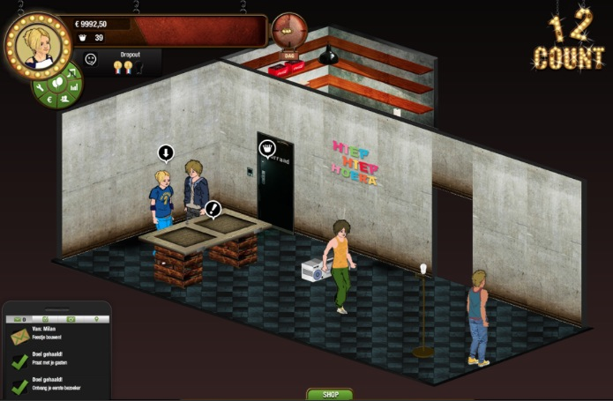
Uitgevers
www.12count.nl

Slide 43
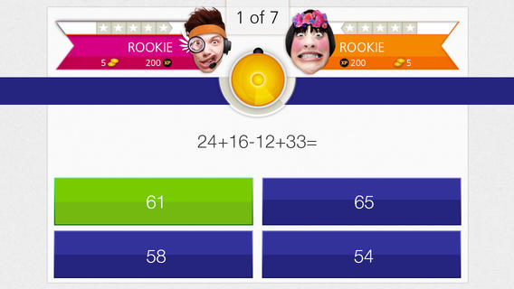
MathBattle (Qlvr)

Slide 44
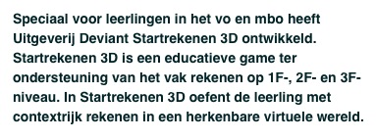
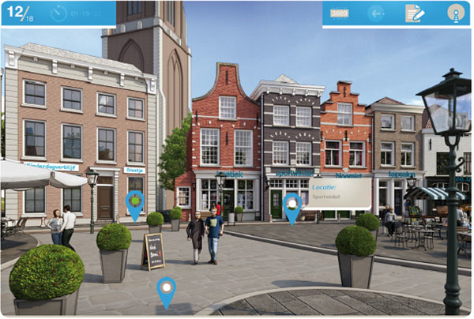

Slide 45

www.freudenthal.nl
deel 6

Slide 46
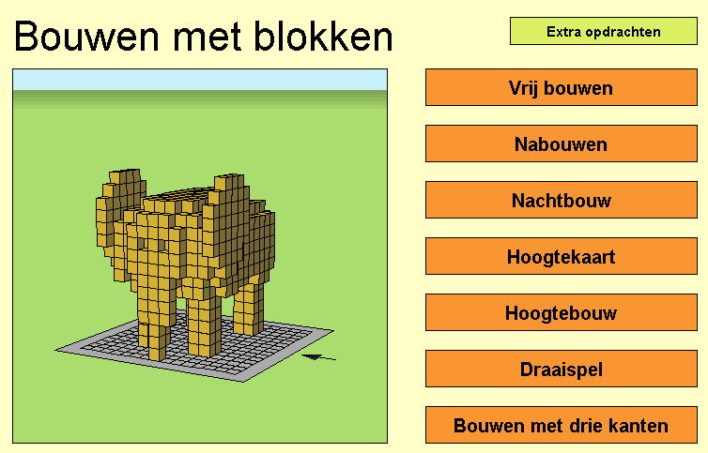
de klassieker (goed voor 60.000 gebruikers per maand)

Slide 47
www.freudenthal.nl
De hele collectie van het Fi (3000 bronnen)
Een deel daarvan apps (ongeveer 400)

Slide 48
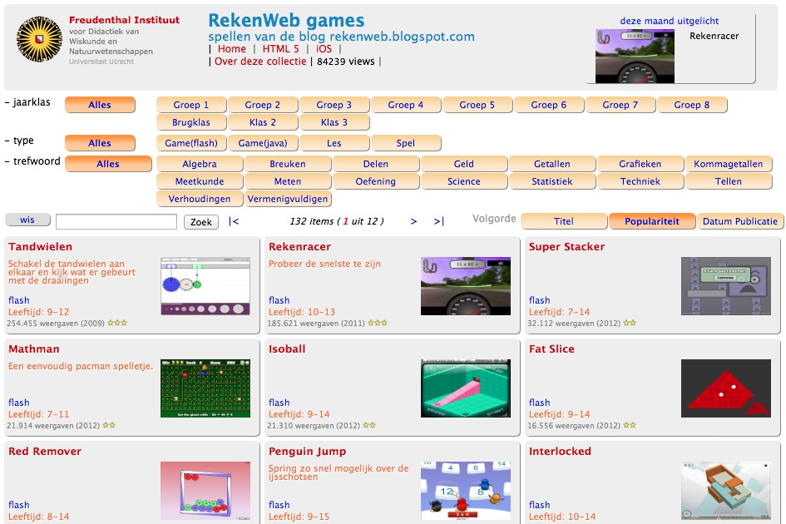

Slide 49
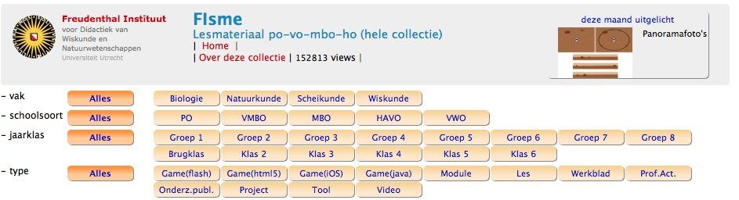
categorieën
Zoeken met een eigen trefwoord kan ook

Slide 50
belangrijk:
java
flash
HTML5
iOS
Android
Windows
-> wisweb en rekenweb
-> rekenweb
-> HTML5 apps

Slide 51
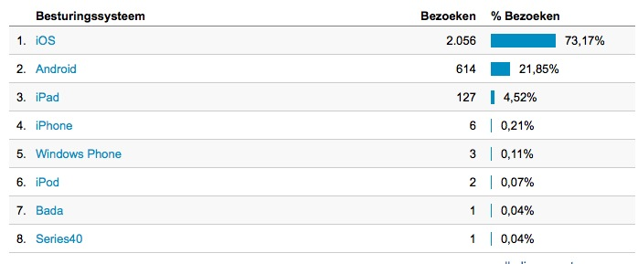

Slide 52
Overwegingen
Rekenen in context. Spelen in context
Ouders betrekken...
Wil je iets meer: word abonnee van DWO
Als we ‘really serious’ worden zijn het dan nog games?

Slide 53
verder lezen
www.wiskundeonderwijs.nl
rekenweb.blogspot.com (elke maand een spel)

Slide 54
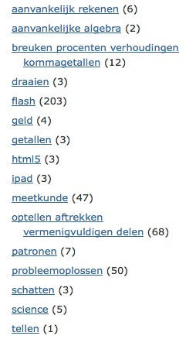
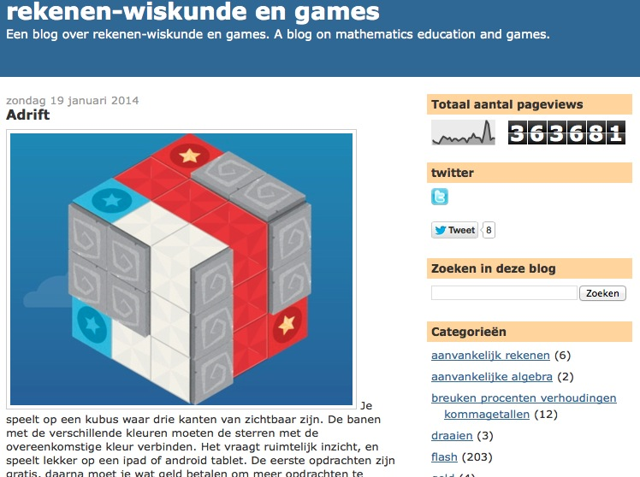
elke maand een (reken)spel

Slide 55
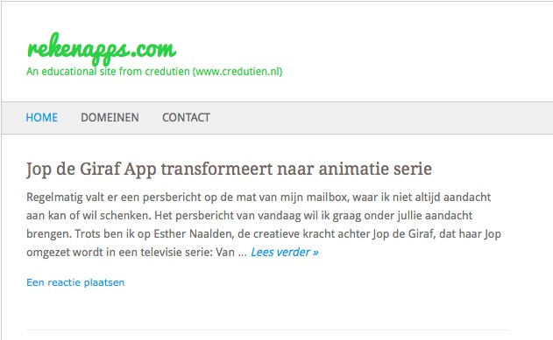
www.rekenapps.com

Slide 56

eduapp.nl

Slide 57
Bedankt
6

Slide 58
Bedankt
v.jonker@uu.nl
www.freudenthal.nl

